Slide 1


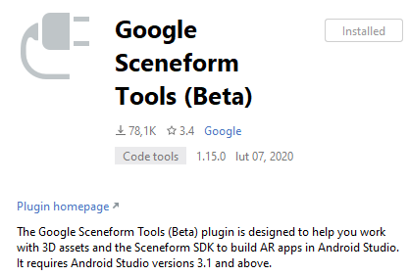
Wykorzystane narzędzia
ARCore
Platforma Google do budowania rozszerzonej rzeczywistości. Zawarte w niej interfejsy pozwalają telefonowi rozpoznawanie środowiska, w którym się znajduje oraz interakcję z nim.
Śledzi pozycję poruszającego się urządzenia mobilnego
Generuje własne rozumienie prawdziwego świata
Szuka charakterystycznych punktów, które leżą na wspólnej powierzchni pionowej/poziomej jak stoły, ściany i udostępnia te powierzchnie dla aplikacji jako płaszczyzny. Tą płaszczyznę wykorzystujemy do umieszczenia wirtualnych obiektów na płaskich powierzchniach.
Sceneform
Framework 3D z fizycznie opartym renderem dla urządzeń mobilnych.
Google Sceneform Tools
Prosty i wygodny przepływ importu zasobów
Przeglądarka zasobów, można zobaczyć jak wyglądają zasoby przed wdrożeniem
Automatyczna konfiguracja zależności gradle

Slide 2

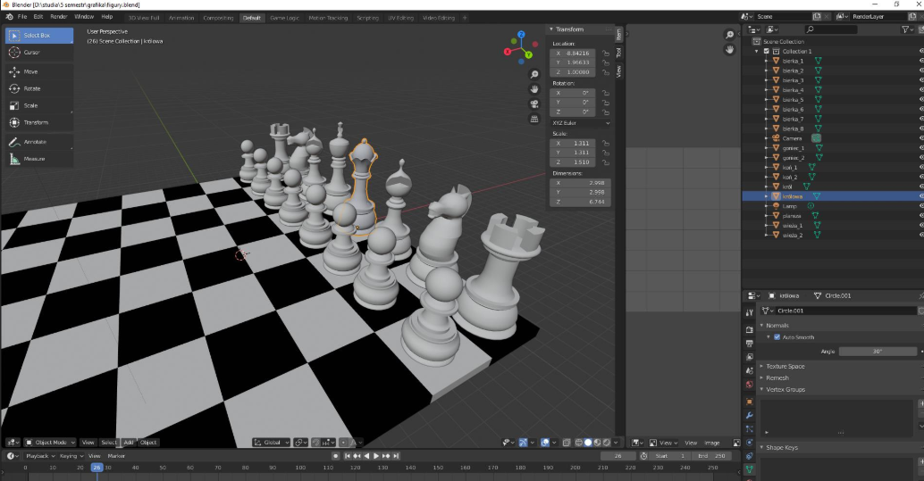
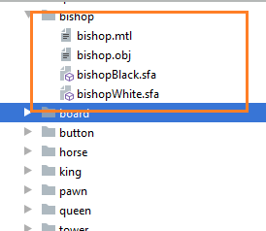
Modele 3D

Slide 3

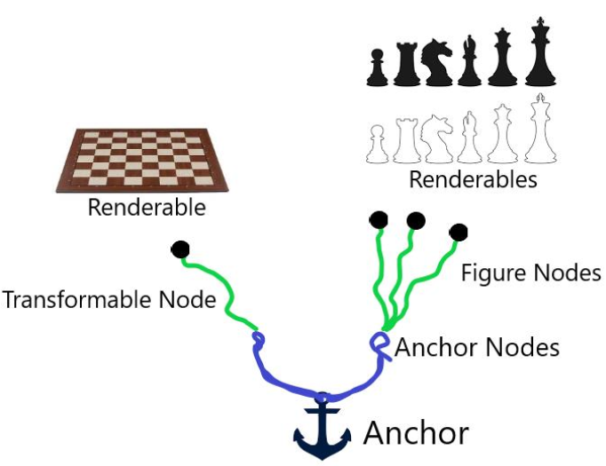
TransformableNode vs Node
Obiekt klasy Renderable jest modelem 3D i składa się z wierzchołków, materiałów, tekstur i innych. Można go dołączyć do węzła (Node) i renderować jako część sceny.
Kiedy użytkownik dotyka ekranu, Sceneform propaguje zdarzenie dotykowe do programów obsługi zdarzeń i detektorów podłączonych do węzłów i sceny.

Slide 4
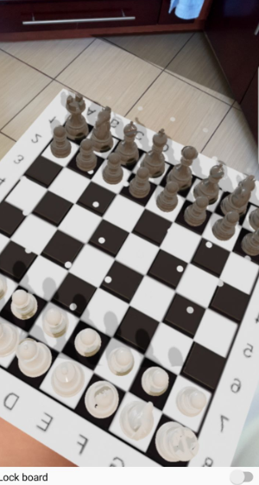
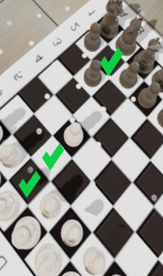
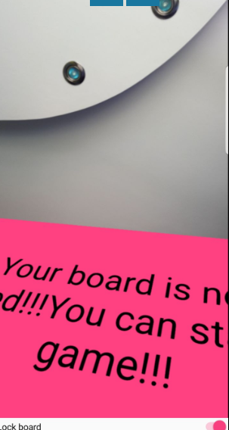
Widok początkowy
Obsługa ruchów poszczególnych figur
Tablica powiadomień

Slide 5
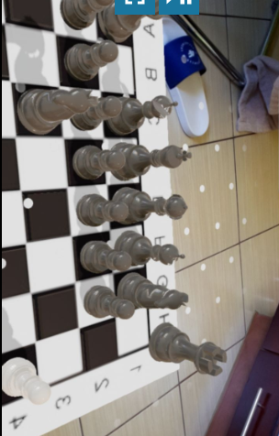
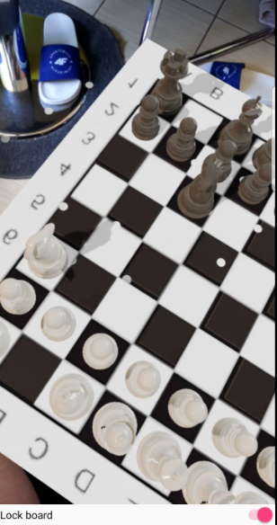
Wybrana figura podnosi się do góry, można ją zmienić

Slide 6
Roszada

Slide 7
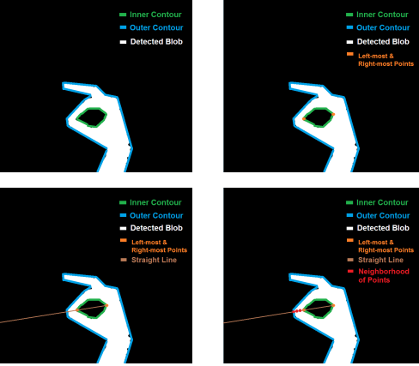
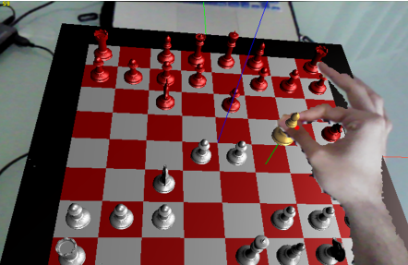
Możliwości rozwoju aplikacji
sterowanie figurami za pomocą detekcji ruchów dłonią w przestrzeni
uczenie maszynowe do predykcji ruchów
Bikos, Marios & Itoh, Yuta & Klinker, Gudrun & Moustakas, Konstantinos. (2015). An Interactive Augmented Reality Chess Game Using Bare-Hand Pinch Gestures. 10.1109/CW.2015.15.

Slide 8
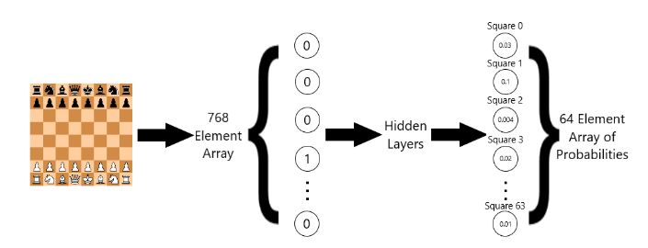
Optymalne ruchy szachowe
https://towardsdatascience.com/predicting-professional-players-chess-moves-with-deep-learning-9de6e305109e

Slide 9
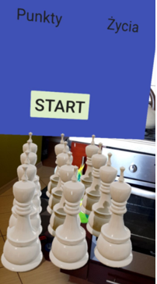
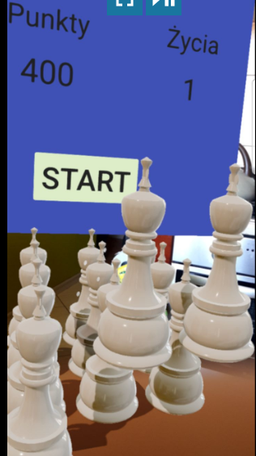
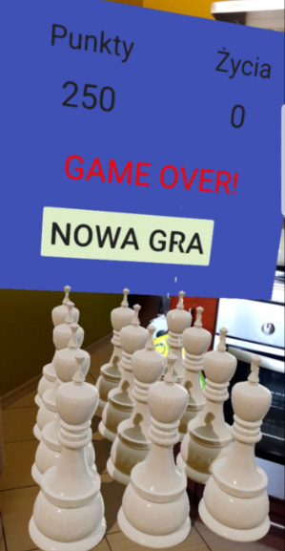
Whack Your Figure

Slide 10
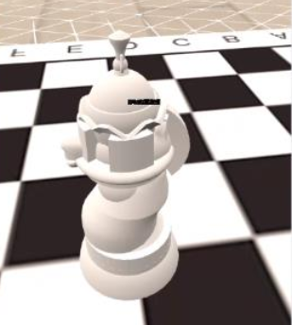
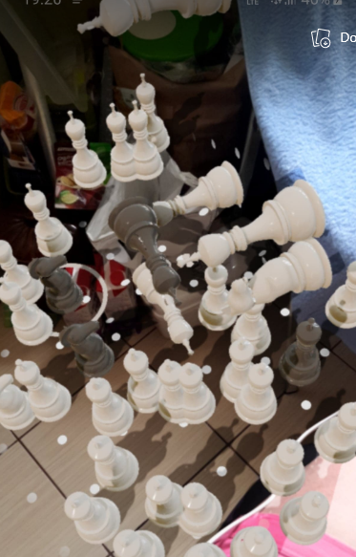
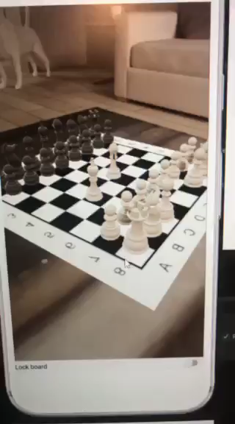
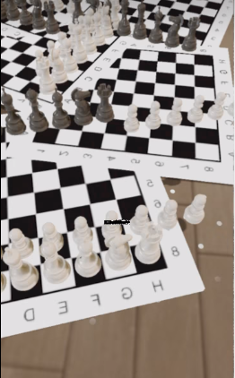
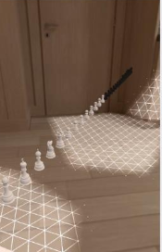
Dziękujemy za uwagę

